Slide 2
I. Краткая характеристика мюзикла: Приключение Буратино ― советский двухсерийный музыкальный телевизионный фильм по мотивам сказки Алексея Толстого «Золотой ключик или Приключение Буратино», созданной на киностудии «Беларусьфильм» в 1975 году. Считается культовым. Телепремьера состоялась 1 января 1976 года. В ролях снимались:
Актёры | Роль
Татьяна Проценко | Мальвина
Роман Столкарц | Пьеро
Томас Аугустинас | Артемон
Николай Гринько | Папа Буратино
Юрий Катин-Ярцев | Джузеппе
Рина Зелёная | Черепаха Тортила
Владимир Этуш | Карабас-Барабас
Ролан Быков | Кот Базилио
Елена Санаева | Лиса Алиса
Владимир Басов | Дуремар
Баадур Цуладзе | Хозяин харчевни трех пескарей

Slide 3
Съемочная группа: Сценарий: Инны Веткиной Постановка: Леонида Нечаева Главный оператор: Юрий Елхов Главный художник: Леонид Ершов Музыка: Алексея Рыбникова Стихи: Булата Окуджавы, Юрия Энтина Роли озвучивали: Алексей Консовский (Говорящий Сверчок), Гарри Бардин(паук)

Slide 4
II. Музыкально-теоретический анализ песен
Песня «Буратино» - форма двухчастная песенная (куплеты и припев), структура – вступление, куплеты, припев, концовка, средства музыкальной выразительности: затактовый ритм, темп allegro (скоро), динамика mezzo-forte (не очень громко), регистр средний, гармония – консонанс, лад мажорный, вокальные особенности – солист и детский хор.
Песня фонарщиков – форма двухчастная песенная (куплеты и припев), структура – вступление, куплеты, припев, концовка, средства музыкальной выразительности: затактовый ритм, темп moderato (умеренный), динамика mezzo-forte (не очень громко), регистр средний, гармония – консонанс, лад- куплеты в миноре, припев в мажоре, вокальные особенности – вокальный ансамбль, двухголосие, тенор (мужской голос) и первое сопрано (женский голос).

Slide 5
Песня «Папы Карло» - форма одночастная (2 куплета), структура – вступление, куплеты, концовка, средства музыкальной выразительности: синкопированный ритм, темп andante (не спеша), динамика mezzo-piano (не очень тихо), гармония – консонанс, лад минорный, вокальные особенности – соло (тенор).
Песня кукол «Страшный Карабас» - форма двухчастная (1 куплет и припев), структура – вступление, 1 куплет, припев, концовка, средства музыкальной выразительности: затактовый ритм, темп presto (быстро), динамика piano (тихо), регистр средний, гармония: куплет – диссонанс (исполнение речитативом), припев – консонанс (ансамбль), лад минорный.
Песня Дуремара – форма двухчастная (2 куплета и припев), структура – вступление, куплеты, припев, концовка, средства музыкальной выразительности: куплет затактовый, припев синкопированный, темп (куплет-1 часть не спеша, 2 часть быстро, 3 часть не спеша, припев быстро), динамика от mezzo-piano к forte, гармония – диссонанс (в куплете), консонанс (в припеве), лад мажорный, вокальные особенности: куплет – соло (тенор).

Slide 6
Песня-танец лисы Алисы и кота Базилио – форма двухчастная (3 куплета, припев), структура – вступление, вокализ, куплет, припев, проигрыш, куплет, припев, концовка), средства музыкальной выразительности: затактовый ритм, темп moderato, динамика mezzo-forte, регистр средний, гармония – консонанс, местами диссонанс, лад минорный, вокальные особенности - соло (попеременно женское первое сопрано и мужской бас)
Песня Карабаса-Барабаса – форма одночастная (3куплета), структура – куплет, проигрыш, куплет, проигрыш, куплет), средства музыкальной выразительности – ритм пунктирный, темп allegro (скоро), динамика forte, регистр средний, гармония – консонанс, лад минорный, вокальные особенности – соло баритон.

Slide 7
Песня Пауков и Буратино – форма двухчастная (2 куплета и припев), структура – куплет, припев, средства музыкальной выразительности – затактовый ритм, темп куплета moderato, темп припева andante, динамика от piano до mezzo-piano, регистр средний, гармония – консонанс, лад минорный, вокальные особенности – куплет – баритон, припев – дискант.
Песня «Поле чудес» - форма двухчастная (2 куплета и припев), структура – куплет, припев, куплет, средства музыкальной выразительности – затактовый ритм, темп andantino, с постепенным accelerando (ускорение), а в отрывке «поле чудес» (последний повтор перед «в стране дураков»- ritenuto (замедление), затем снова a tempo (в прежнем темпе), динамика – от mezzo-forte до forte, регистр средний, гармония – консонанс, местами диссонанс, лад минорный, вокальные особенности – дуэт (попеременно, ведут диалог), партия кота Базилио в куплете исполняется речитативом, сопрано (Лиса) и бас (Кот).

Slide 8
Песня черепахи Тортилы – одночастная форма (3 куплета, но в фильме поются только 1 и 3 куплеты, вместо 2 – инструментальное исполнение, без вокала), структура – вступление, куплет, проигрыш, куплет, средства музыкальной выразительности – пунктирный ритм, темп adagio (спокойно), динамика -от mezzo-forte до mezzo-piano, регистр средний, гармония – консонанс, лад минорный, вокальные особенности – соло (второе сопрано)
Песня Пьеро – серенада Пьеро – двухчастная форма (2 куплета и припев), структура – вступление, куплет, припев, средства музыкальной выразительности – синкопированный ритм, темп moderato, динамика от piano до mezzo-forte, регистр средний, гармония – консонанс, лад: куплет в миноре, припев в мажоре, вокальные особенности – соло (второе сопрано).

Slide 9
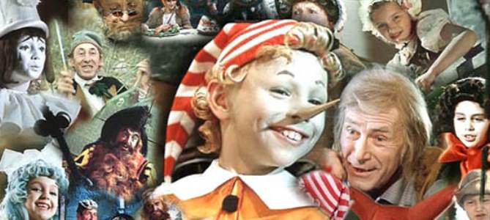
III.
Больше всего мне понравилась песня «Буратино» , потому что это подвижная, весёлая, заводная финальная композиция дарит положительные эмоции и на многие годы врезается в память. Даже если маленький ребенок еще не полностью осознает суть фильма, то веселый припев «Бу! Ра! Ти! Но!» он быстро запоминает, а затем и напевает его.

Slide 10
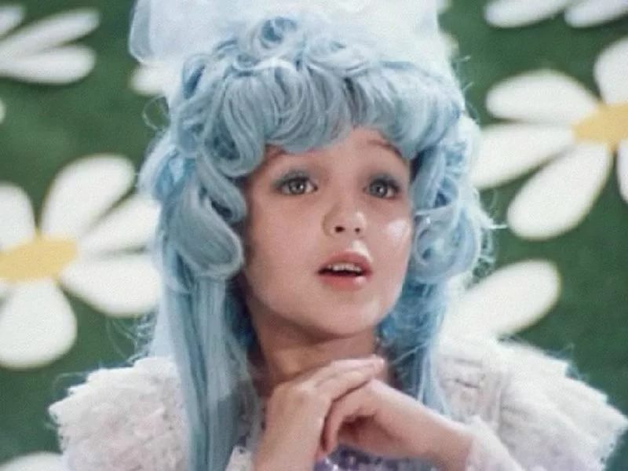
IV.
Если бы у меня была возможность сняться в данном мюзикле, я бы хотела сыграть роль Мальвины, потому что она красивая, аккуратная, серьезная, воспитанная, прилежная, добрая, хороший друг. Помогает Буратино исправиться во всем, помогает ему, перевоспитывает его.

